Slide 1


خوشه بندی فازی
Fuzzy Clustering
زهرا احمدي
دانشجو كارشناسي ارشد آماررياضي

Slide 2

الگوریتم‌های خوشه بندی فازی
الگوريتم‌هاي خوشه‌بندي فازي بسياري وجود دارد اما یکی از معروف‌ترین الگوریتم‌های خوشه‌بندی سي ميانگين فازي است.
در خوشه‌بندی گاهی ممکن است مشاهدات دارای فواصل تقریباً یکسان از دو یا چند خوشه باشد.
بنابراین آن مشاهدات به دو یا چند خوشه متعلق می‌باشند. رویکرد خوشه‌بندی فازی این امکان را برای ما فراهم می‌کند تا هر مشاهده با درجه عضویتی در بازه [0,1] به دو یا چند خوشه تعلق پیدا کند.

Slide 3
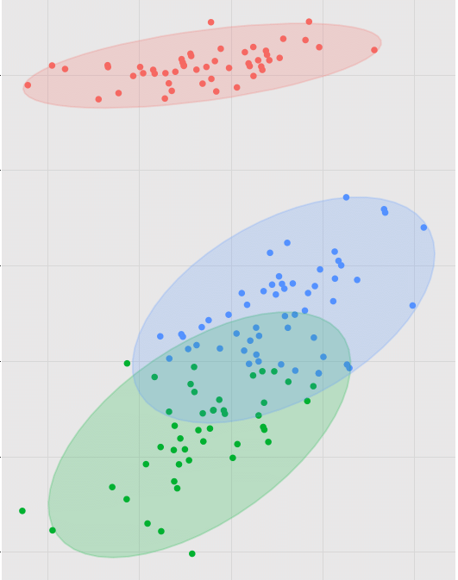

تابع هدف
$J($X,U,C)= $\sum_{j=1}^{k}{\sum_{i=1}^{n}{(u_{ij})^{m} (x_{i}−c_{j})^{2}}}$
نحوه محاسبه مراکز خوشه‌ها و درجات عضویت
$c_{j}=\frac{\sum_{i=1}^{n}{x_{i}u_{ij}^{m}}}{\sum_{i=1}^{n}{u_{ij}^{m}}}$ (1)
$u_{ij}=\frac{1}{\sum_{l=1}^{k}{(\frac{d_{ij}}{d_{il}})^{\frac{2}{m−1}}}}$ (2)

Slide 4
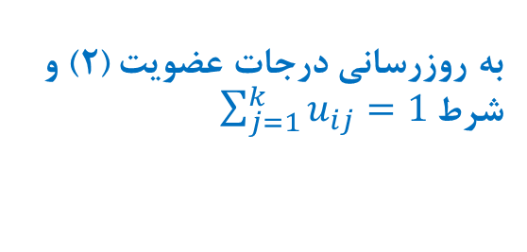
الگوریتم سی میانگین
1
انتخاب مراکز اولیه خوشه‌ها و درجات عضویت به صورت تصادفی
اختصاص هر مشاهده به نزدیکترین مرکز و مینیمم کردن تابع هدف
2
3
به روزرسانی مراکز خوشه‌ها با استفاده از رابطه (1)
به روزرسانی درجات عضویت (2) و شرط $\sum_{j=1}^{k}{u_{ij}=1}$
4
5
تا زمانی که سیستم همگرا شود مراحل 1 تا 4 را ادامه می‌دهیم

Slide 5
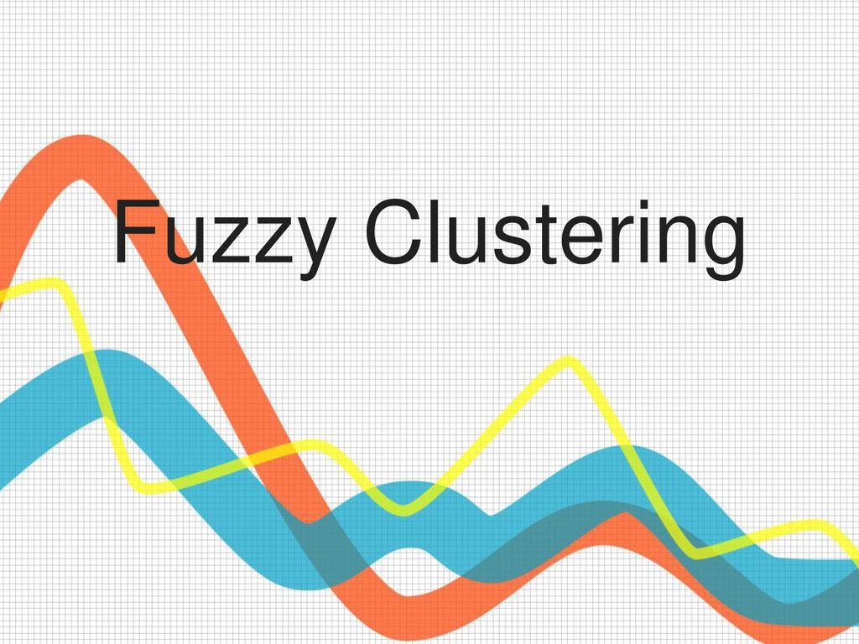
مزایا و معایب‌استفاده از خوشه بندی فازی
مزایا
بدون نیاز به برچسب
برای انواع داده‌ها مناسب است
در تعلق درجه عضویت به داده‌ها انعطاف‌پذیر
معایب
نسبت به پارامترها حساس است
پیچیدگی محاسباتی
زمان‌بر برای دسته‌بندی برای مقیاس‌های بزرگ داده

Slide 6
کاربردهای خوشه بندی فازی
پیش‌بینی بازار سهام
پردازش تصویر
تشخیص پزشکی
تشخیص الگو
ارزیابی ریسک

Slide 7
جمع بندی و نتیجه گیری
در این ارائه الگوریتم‌های خوشه بندی فازی را بررسی کرده و مزایای آن برای دسته بندی بدون نیاز به برچسب‌ها را بررسی کردیم. با توجه به کاربردهای خوشه بندی فازی، آن را به عنوان رویکردی کارآمد در دسته‌بندی و تحلیل داده‌ها پیشنهاد می‌کنیم.

Slide 8
اجرای الگوریتم بر روی مجموعه داده iris

Slide 9

THANK YOU
Contact with us:
Email address: urmia@rladies.org
LinkedIn: R-Ladies Urmia
Twitter: @RladiesUrmia
Meetup: https://www.meetup.com/rladies-Urmia/

